Slide 1
Разработка и аттестация рабочего эталона единиц плотности потока тепловых нейтронов в диапазоне значений от 1,0 до 5,6·10⁴ с⁻¹·см⁻²
Журавлев А.В., Жилкин В.М., Солодских П.И., Неумолотов А.С.,
АО «СНИИП»
СНИИП, Москва, 2022г.
Чебышов С.Б.

Slide 2
Необходимость разработки рабочего эталона единиц плотности потока тепловых нейтронов в диапазоне значений от 1,0 до 5,6·10⁴ с⁻¹·см⁻² обусловлена:
Потребностью в поверке устройств детектирования плотности потока тепловых нейтронов;
Геометрическими размерами блоков детектирования не позволяющими создать по всей длине поле нейтронов от эталонной установки
Необходимостью хранения и передачи единиц величин плотности потока тепловых нейтронов со значением от 10⁴ и более

Slide 3
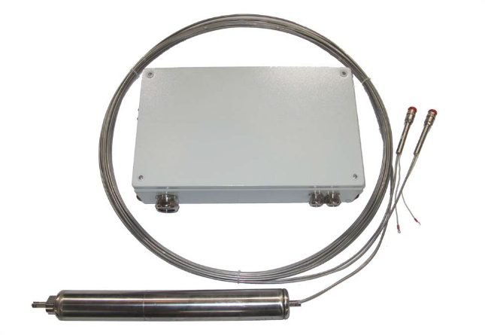
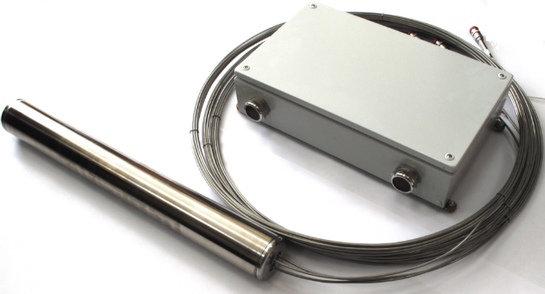
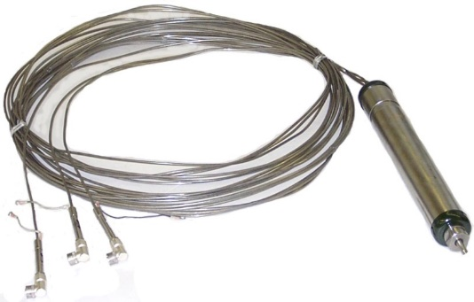
Назначение рабочего эталона единиц плотности потока тепловых нейтронов в диапазоне значений от 1,0 до 5,6·10⁴ с⁻¹·см⁻²
Эталон применяется для поверки устройств детектирования УДПН-33Р, УДПН-33Р1, УДПН-33Р2, УДПН-33Р3 , а также устройств и блоков детектирования, в которых в качестве детектора нейтронов используются ионизационные камеры деления КНК15

Slide 4
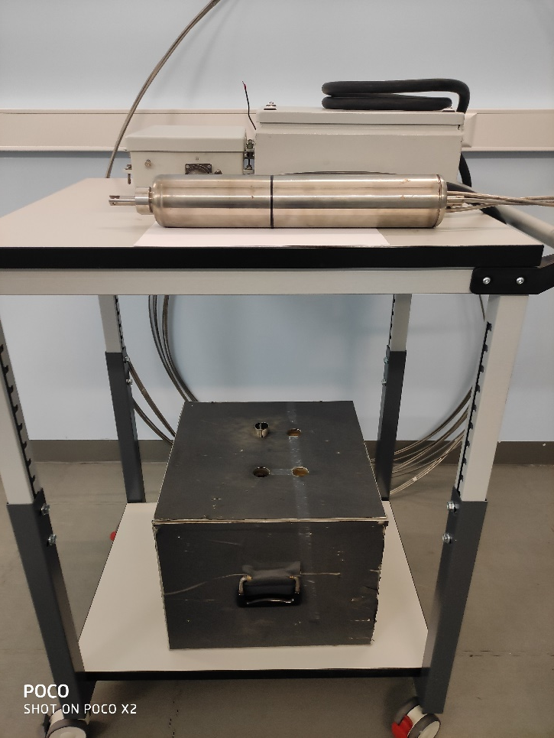
Состав рабочего эталона
В состав эталона вошли устройства:
блок детектирования БДПН-43Р;
блок преобразования БПХ-87Р;
блок вспомогательный БХ-160Р1;
установка радиоактивного излучения нейтронов УРН-1;
радионуклидные источники нейтронного излучения ИБН-8-7, ИБН-23, ИБН-6, НК252М11.

Slide 5
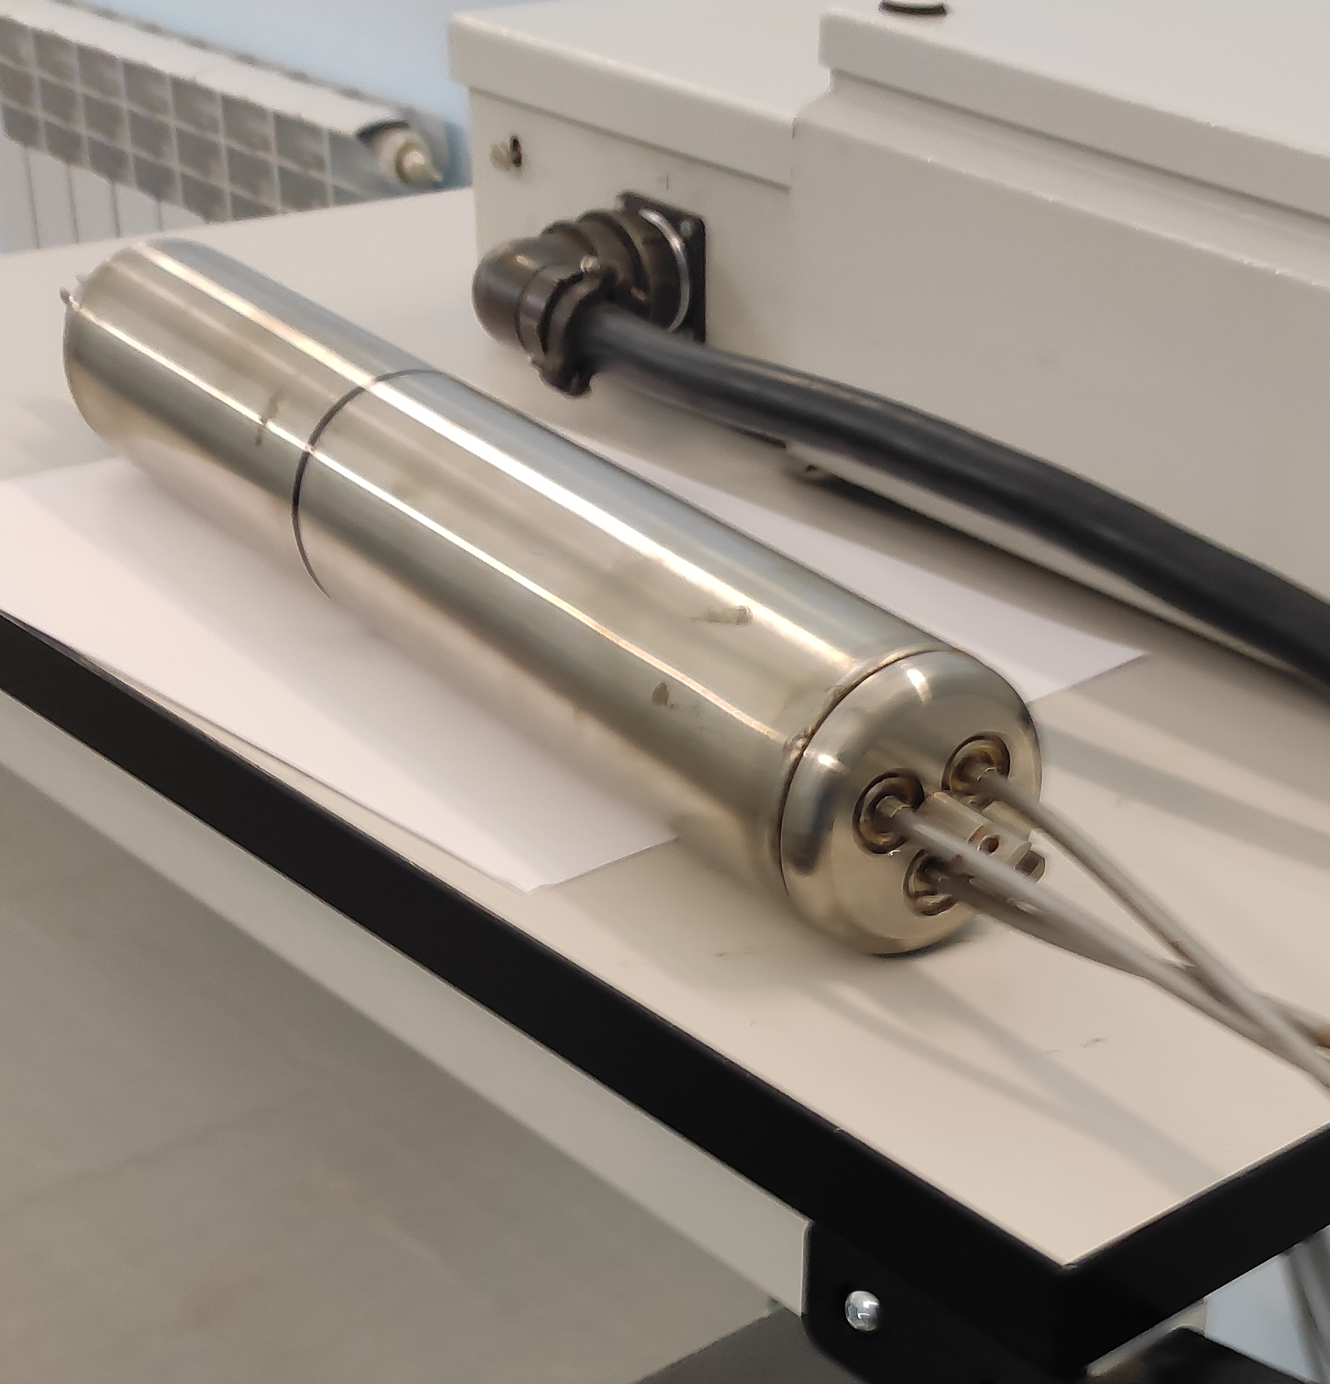
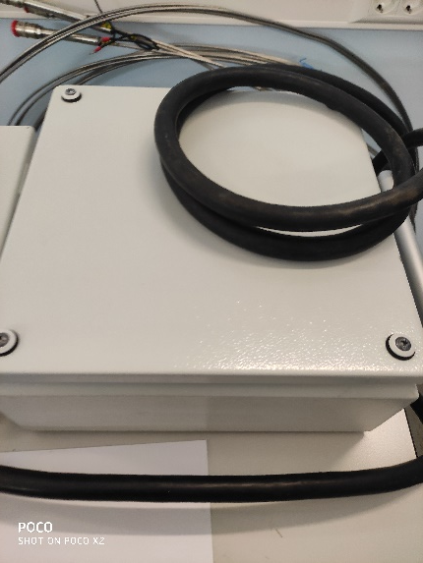
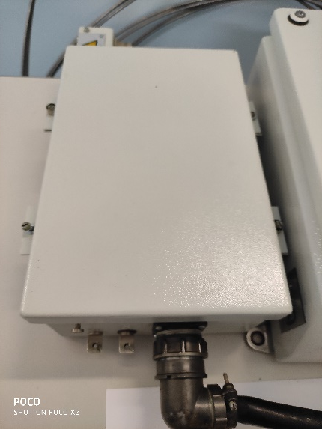
Устройство детектирования УДПН-33Р
(диапазон измерения плотности потока тепловых нейтронов
от 1 до 1·10⁶ см-¹·с⁻¹)
Блок детектирования БДПН-43Р
Блок преобразования БПХ-87Р
Блок вспомогательный БХ-160Р1

Slide 6
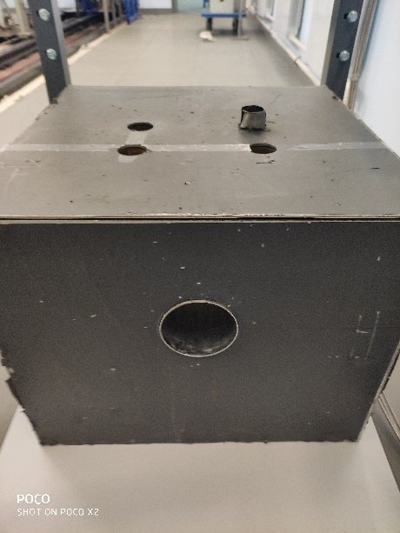
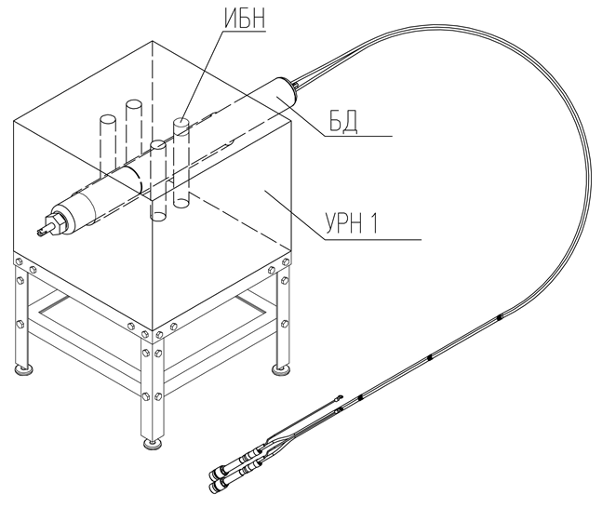
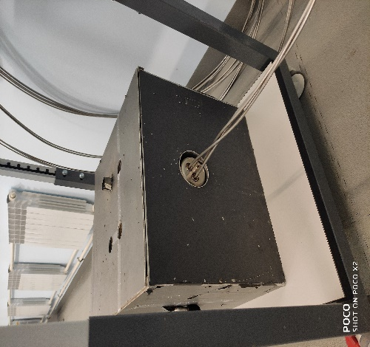
Установка радиоактивного излучения нейтронов УРН-1
Парафиновый замедлитель в корпусе из металлических стенок.
УРН-1 замедляет быстрые нейтроны от радионуклидных источников нейтронного излучения и создает поле тепловых нейтронов в измерительной полости.

Slide 7
Основные операции аттестации эталона
1. Определение чувствительности блока детектирования БДПН-43Р к тепловым нейтронам с применением установки КИС НРД МБ. | $$S_{БД КИС}= \frac{n_{б.к.}−n_{с.к.}}{φ_{КИС}}$$
2. Определение коэффициента подобия для установки КИС НРД МБ. | $$K_{КИС}= \frac{n_{б.к. ИБН−8−7}}{n_{б.к. ИБН−6}}$$
3. Определение коэффициента подобия для установки радиометрической нейтронной УРН-1. | $$K_{УРН}= \frac{n_{б.к. ИБН−8−7}}{n_{б.к. ИБН−6}}$$
4. Определение нижнего значения диапазона, в котором эталон хранит и передает значение величины (от ИБН-6 на КИС НРД МБ). | $$φ_{нижн.}= \frac{n_{б.к.}−n_{с.к.}}{S_{БД КИС}}$$

Slide 8
Основные операции аттестации эталона
5. Определение верхнего значения диапазона, в котором эталон хранит и передает значение величины (от ИБН-8-7 в УРН) | $$φ_{верхн.}=\frac{n_{б.к. ИБН−8−7 УРН}}{S_{БД КИС}}$$
6. Проверка доверительных границ погрешности | $$δ_{S_{БД КИС}}+δ_{K_{УРН}}<0,08$$
7. Проверка линейности БД | $$\left|\frac{K_{КИС}−K_{УРН}}{K_{КИС}}\right| <0,04$$
8. Проверка нижней границы диапазона измерений | $$\left|\frac{φ_{БД}−φ_{КИС}}{φ_{КИС}}\right| <0,04$$

Slide 9
Спасибо за внимание!

